Slide 1

2. Kysymys olemassaolosta
Tehtävien vastaukset

Slide 2
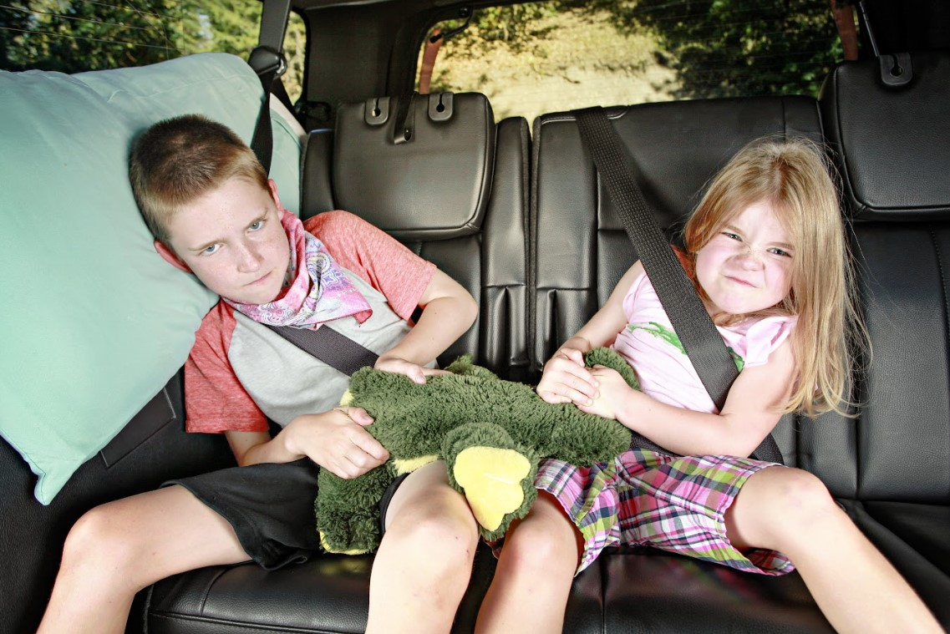
Taito (s. 24)
Etsi kuvasta esimerkki kustakin Aristoteleen kategoriasta.

Slide 3
Taito (s. 24)
Etsi kuvasta esimerkki kustakin Aristoteleen kategoriasta.
Esimerkiksi:
Substanssi – pehmolelu
Kvantiteetti – kaksi
Kvaliteetti – ruudullinen
Suhteessa oleva – vieressä
Paikka – auto
Aika – kesälomalla
Asento – istuva
Jollakin oleminen – pehmolelu lapsella
Tekeminen – vetäminen
Tekemisen kohteena oleminen – eri suuntiin vedettynä oleminen

Slide 4
Harjoittele (s. 31)
Määrittele
olio = mikä tahansa asia, jolla on ominaisuuksia
kategoriat = käsitteet, jotka pätevät kaikkiin olioihin
satunnainen ominaisuus = ominaisuus, joka voi muuttua niin, että olio pysyy edelleen samana oliona
olennainen ominaisuus = ominaisuus, joka ei voi muuttua ilman, että olio muuttuu toiseksi
substanssi = se, jolla ominaisuudet ovat tai todellisuuden perusaines
olemus = se, mitä jokin syvimmiltään on

Slide 5
Harjoittele (s. 31)
2. Mitä kriteereitä on jonkin olion olemassaololle?
Kriteereitä ovat muun muassa havaituksi tuleminen, olion pysyvä läsnäolo ajassa ja mahdollisuus vaikuttaa muihin olioihin.

Slide 6
Harjoittele (s. 31)
3. Laadi luettelo Aristoteleen
Substanssi – esimerkiksi kivi
Kvantiteetti – esimerkiksi yksi
Kvaliteetti – esimerkiksi raidallinen
Suhteessa oleva – esimerkiksi allekkain
Paikka – esimerkiksi koti
Aika – esimerkiksi huomenna
Asento – esimerkiksi varpaillaan
Jollakin oleminen – esimerkiksi tabletin oleminen opiskelijalla
Tekeminen – esimerkiksi hyppiminen
Tekemisen kohteena oleminen – esimerkiksi määräyksien kohteena oleminen
3. Laadi luettelo Aristoteleen kategorioista ja keksi kustakin esimerkki.

Slide 7
Harjoittele (s. 31)
4. Ovatko seuraavat oliot olemassa? Perustele.
ajatus: on olemassa mielen maailmassa
atomi: on olemassa aineen maailmassa, vaikkei sitä voidakaan suoraan havaita
tuoli: on olemassa aineen maailmassa
huominen: ei ole vielä olemassa kuin korkeintaan mielen maailmassa
ihminen: on olemassa aineen ja mielen maailmoissa

Slide 8
Harjoittele (s. 31)
5. Kuvaavatko seuraavat lauseet välttämätöntä, mahdotonta vai reaalisesti tai loogisesti mahdollista asiaa?
1 + 2 = 2 → välttämätön totuus
Ympyrä on kulmikas. → mahdotonta
Misse on kissa. → reaalisesti ja loogisesti mahdollinen
Suomessa on naispääministeri. → reaalisesti ja loogisesti mahdollinen

